Slide 1
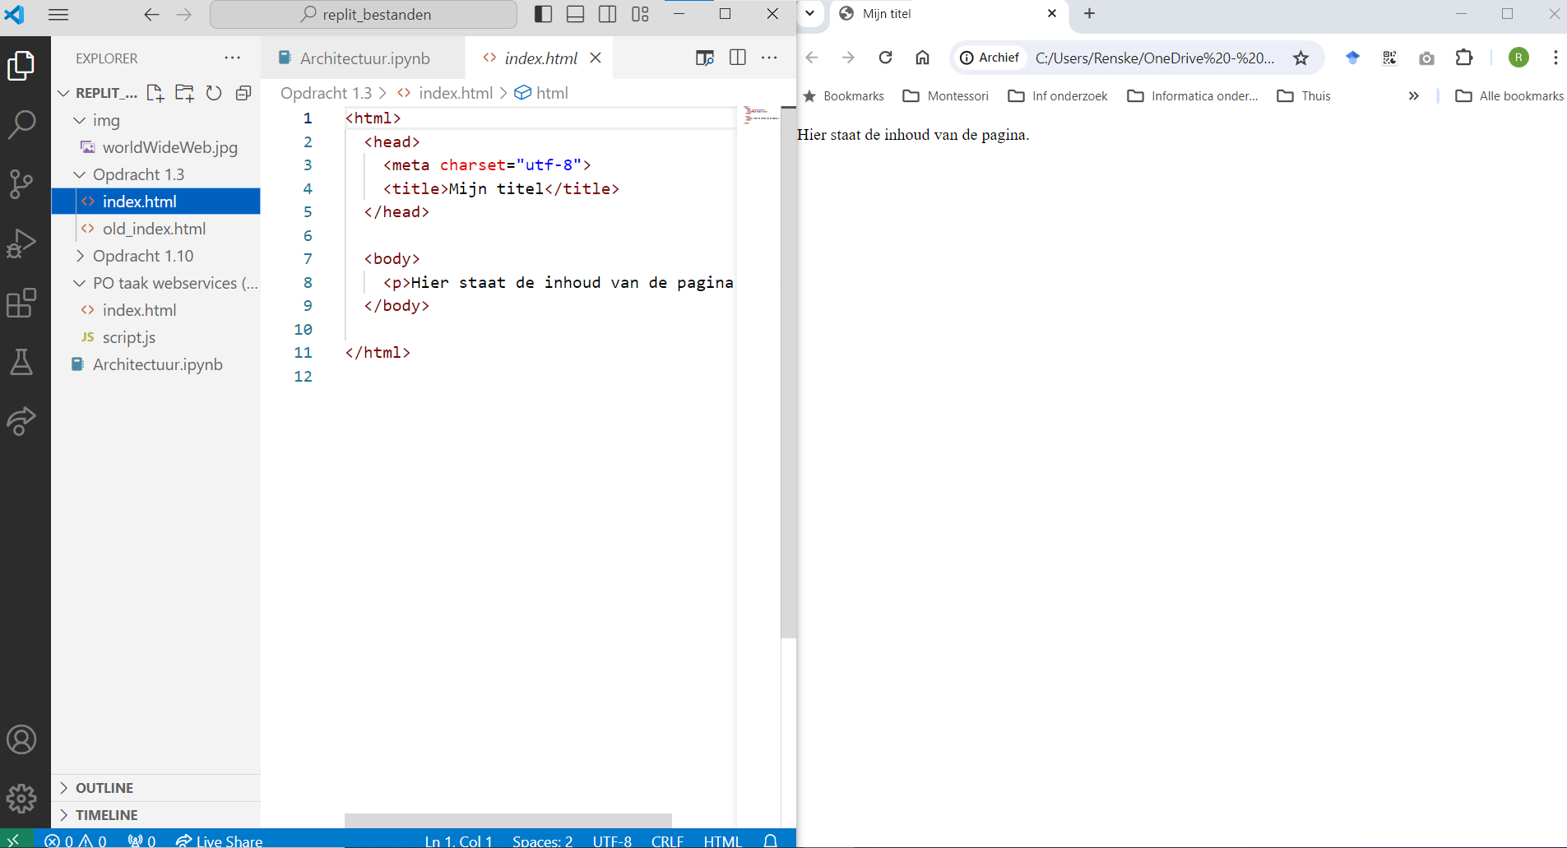
Notes:
Opdracht1.3f

